Slide 1
Mapeamento do DER para o relacional
Técnica que permite passar do modelo conceitual para o modelo físico
Facilita implementação do BD no SGBD
Mapear é GERAR TABELAS A PARTIR DE ENTIDADES
E RELACIONAMENTOS

Slide 2
5 passos
1) Mapear todas as entidades
2) Mapear todos os relacionamentos de cardinalidade 1:1
3) Mapear todos os relacionamentos de cardinalidade 1:N
4) Mapear todos os relacionamentos de cardinalidade N:M
5) Mapear todos os relacionamentos de ordem maior que 2
Gera só tabelas !!!!! (a partir do DER)

Slide 3
5 passos
Passo 1 - mapear entidades
  montar as tabelas com cada entidade com os atributos virando campos.
  riscar do diagrama E-R

Slide 4
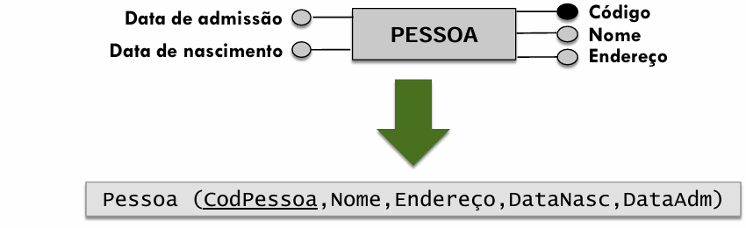

Slide 5
Dicas de nomenclatura
Manter nomes CURTOS nas colunas
Nome de coluna não pode conter espaços em branco
Nomes de colunas que podem se repetir em outras tabelas colocar o sufixo com o nome da tabela.
Ex: NomePessoa, CodPessoa, etc.

Slide 6
Transformando Relacionamentos
Existem diferentes estratégias para a transformação de relacionamentos em modelo lógico
As estratégias são:
  Tabela própria
  Adição de coluna
  Fusão de tabelas
A decisão de qual estratégia utilizar vai depender da cardinalidade (máxima e mínima

Slide 7
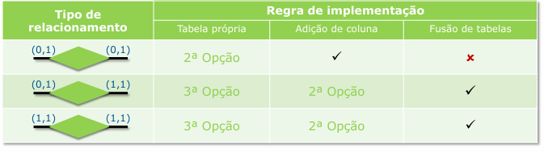
5 passos
Passo 2 - mapear relacionamentos de cardinalidade 1:1
  o relacionamento é absorvido pela entidade cuja ocorrência deve participar sempre de 1 e só 1 ocorrência do relacionamento. Você decide!!!
  A Chave de uma entidade vai para outra entidade como atributo simples
  Eventuais atributos do relacionamento são também absorvidos pela entidade como atributos simples.
  riscar o relacionamento do diagrama ER

Slide 8
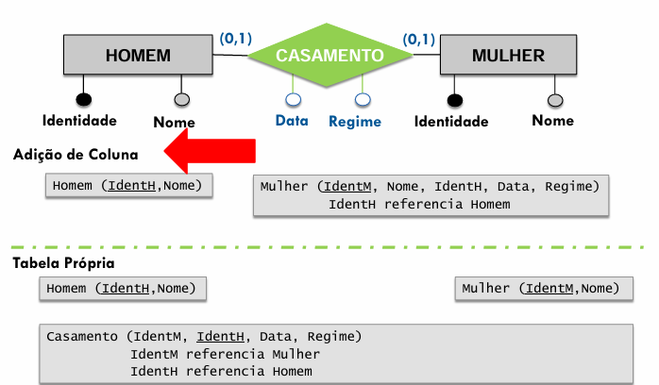

Slide 9
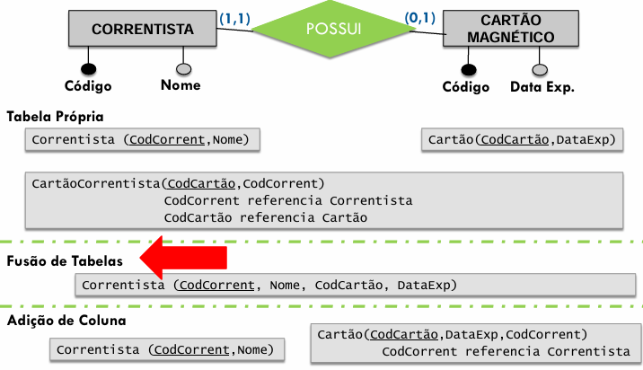

Slide 10
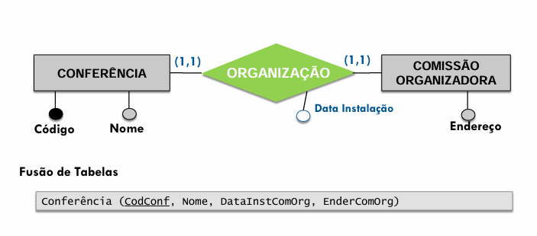

Slide 11
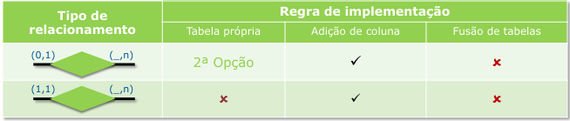
5 passos
Passo 3 - mapear os relacionamentos de cardinalidade 1:N
  O relacionamento é absorvido pela entidade cuja ocorrência deve participar sempre de 1 e só 1 ocorrência do relacionamento.
  A chave da entidade do lado 1 vai para a tabela do lado N como atributo simples
  Eventuais atributos do relacionamento são também absorvidos pela tabela como atributos simples
  Riscar este relacionamento do diagrama E-R

Slide 12
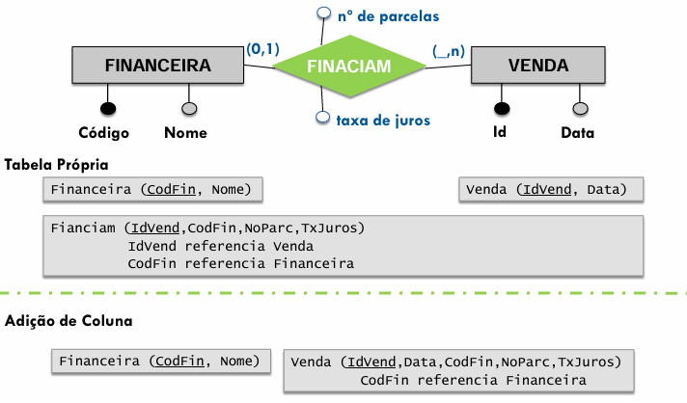

Slide 13
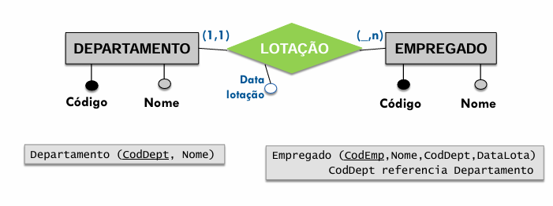

Slide 14
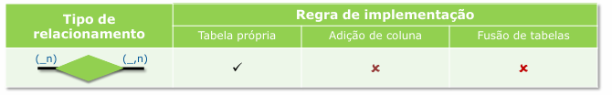
5 passos
Passo 4 - mapear os relacionamentos de cardinalidade N:M
  Relacionamentos são implementados como outra tabela com referência (chave externa) para cada entidade participante.
  As chaves de ambas entidades vão para a tabela entidade como chave composta (com as chaves das duas entidades)
  Eventuais atributos dos relacionamentos são absorvidos por esta nova tabela com atributos simples.
  Riscar este relacionamento do diagrama E-R

Slide 15
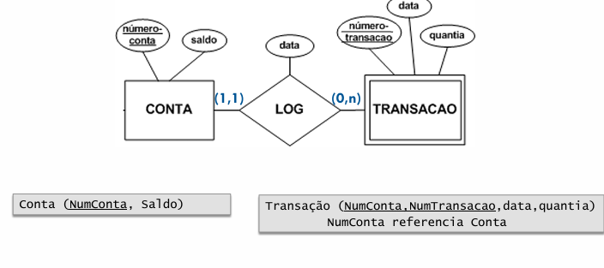
Entidades Fracas

Slide 16
5 passos
Passo 5 - mapear os relacionamentos de ordem maior que 2
  Sempre origina uma nova tabela com as chaves das entidade envolvidas virando chaves nesta nova tabela.Estas chaves são ditas chaves externas.
  Eventuais atributos dos relacionamentos são também migrados para esta nova tabela como atributos simples.
  Riscar o relacionamento do diagrama E-R

Slide 17
